Slide 1

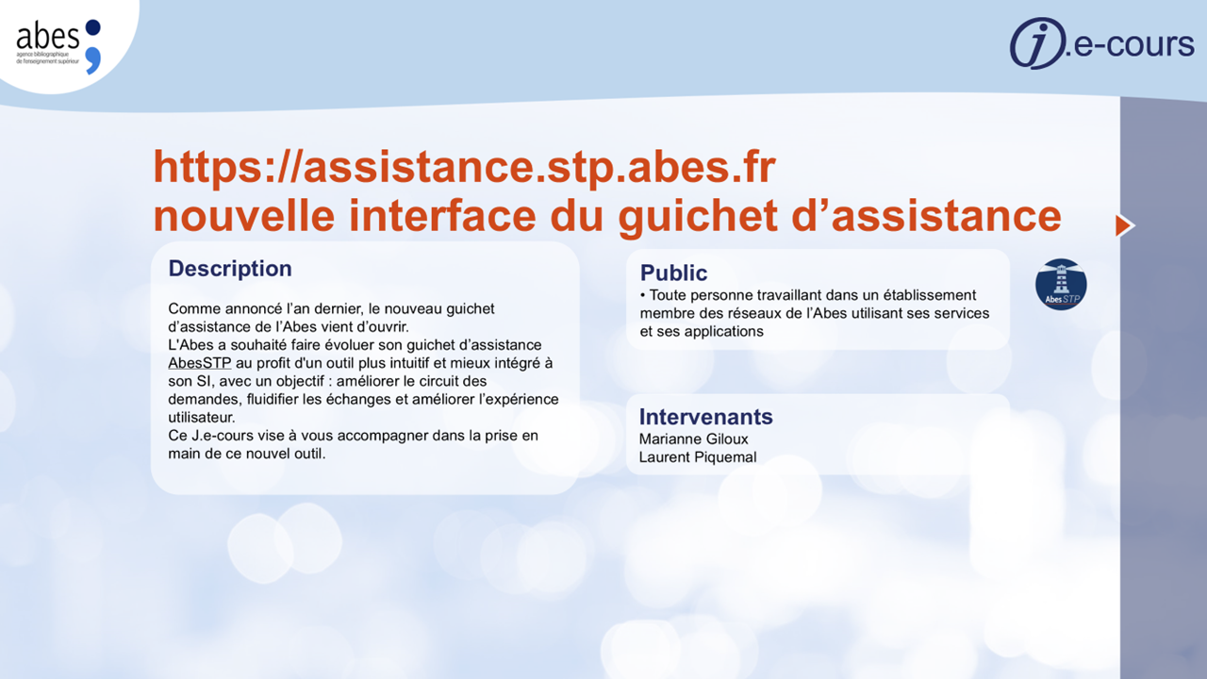

Slide 2


2010-2026
2026-….
Notes:
Ce J,e-cours va vous présenter la nouvelle interface du guichet d’assistance dédié aux utilisateurs professionnels et publics des applications.
L’interface abandonne ses tons orangés pour adopter les codes couleurs maritimes, en accord avec l’image du phare, image qui a été conservée tant elle représente le rôle de guide que nous souhaitons endosser.
Le nom de l’Agence est encore présent pour quelques temps, bien qu’on l’écrive ici en minuscules et non plus en majuscules (mais n’y voyez aucun sens caché). Et la couleur orange reste présente avec un liseret discret, qui rappelle la revue Arabesques ou certains éléments du site web.
Bien que le graphisme ait son importance, ce n’est évidement pas le seul changement que vous allez constater.
La nouvelle interface du guichet propose de nouvelles fonctionnalités et, surtout reflète une nouvelle façon de concevoir et de présenter l’offre de service de l’Agence.
Et cela méritait bien un J.e-cours

Slide 3
plan
Partie 1 : Les raisons du changement
Partie 2 : Accès et authentification
Partie 3 : Usage des formulaires
Partie 4 : Workflow complet et SLA

Slide 4
PARTIE 1 :
Les raisons du changement

Slide 5
Pourquoi changer d’interface ?
Du point de vue de l’Agence
Du point de vue des utilisateurs
Dette technique
Le socle technique n’était plus assez solide
par rapport au nombre de tickets déposés
Absence d’historique des demandes
Impossibilité d’accéder à ses propres tickets
Défaut d’accessibilité
L’interface n’était plus adaptée aux standards du web
Manque de fluidité dans les échanges
Impossibilité d’agir sur les tickets pris en charge
« Siloisation » des guichets
Les guichets « par application » devaient être remplacés par une offre de service transversale
Exemple :
Sudoc Pro > formation
Star > formation
Calames> formation
Ergonomie perfectible
Blocs de saisie minuscules,
cliquer/déposer inopérant,
clics inutiles,
etc.
3 guichets remplacés par
Vie du réseau > formation
Notes:
Du point de vue de l’Agence
- Volume de tickets nécessite un socle technique solide : 423 tickets par mois en moyenne, 5.084 tickets sur l’année
- Défaut d’accessibilité : L’interface n’était plus adaptée aux standards du web : graphisme vieillissant, échec au test d’accessibilité
- Siloisation des guichets : Dans la perspective du nouveau système national de gestion des métadonnées, qui réunira plusieurs applications et traitera tous les types de documents, la présentation des guichets en « silo » , par application, n’avait plus de sens. L’Abes préférait présenter plutôt une offre de service transversale.
Par exemple : au lieu d’avoir 3 guichets par application proposant de poser une question sur la formation, on propose une entre unique « Vie du réseau » dans laquelle on pourra poser sa question, quel que soit le contexte.
Cet exemple vaut également pour le cas de la réutilisation de données (une entrée unique « Réutiliser les données », quel que soit leur type) ou la modification de paramétrage (une entrée unique, quelque soit l’application)
Du point de vue des utilisateurs :
- Impossibilité d’accéder à l’ensemble des tickets déposés par un agent (ce qui pouvait poser un problème en cas de départ d’un correspondant sans période de tuilage avec son successeur)
- Impossibilité d’agir sur les tickets pris en charge par l’Abes : le workflow existant, basé sur le principe du ping-pong, empêchait l’une des parties de préciser, compléter une demande tant que le ticket était en traitement chez l’autre partie)
- Ergonomie perfectible

Slide 6
Une année de travail : 2025
Organisation de l’assistance liée à la réorganisation de l’Agence
  Les nouveaux groupes destinataires des tickets devaient correspondre avec les nouveaux services
Mise en œuvre en parallèle de l’assistance interne
  Les 2 interfaces, utilisant le même outil, devaient se construire en parallèle, ce qui a complexifié le projet
Retard pris sur la question de l’authentification
  Plusieurs hypothèses de travail, pour faciliter l’authentification des utilisateurs professionnels, dans un état d’achèvement avancé, ont finalement dû être abandonnées
Outil puissant mais peu adaptable
  Les réseaux ont été consultés via des focus group, des besoins spécifiques ont émergés, mais l’outil choisi pour le socle technique de l’assistance n’a pas permis de tous les satisfaire.
Notes:
Le projet, qui devait initialement durer à peine un trimestre, aura finalement occupé toute l’année 2025 :
- car il était pleinement lié à la réorganisation de l’Agence : les nouveaux groupes destinataires devaient correspondre avec les nouveaux services et cette réorganisation a pris du temps
- car l’Abes en a profité pour joindre à ce projet la refonte de son assistance interne
- car la question de l’authentification nous a conduit a envisagé plusieurs hypothèses, dont certaines ont dû être abandonné après des semaines d’instruction et de travail
- car l’outil choisi, certes puissant, est peu paramétrable et nous avons mis du temps à essayer de satisfaire les demandes formulées par les focus groups

Slide 7
MODE D’EMPLOI
Notes:
Nous allons maintenant vous présenter la façon dont vous devrez utiliser le service d’assistance désormais

Slide 8
PARtIE 2 :
ACCES ET AUTHENTIFICATION

Slide 9


https://assistance.stp.abes.fr
URL à noter, Favoris à mettre à jour
Pourquoi n’y aura-t-il pas de redirection ?
L’ancien site reste en ligne (en lecture seule) le temps de terminer le traitement de tickets en cours (les tickets actuels ne sont pas migrés)
Les 2 guichets vont donc co-exister pendant quelques semaines :
- l’ancien guichet pour consulter vos réponses aux récents tickets
- le nouveau pour déposer vos tickets
URL mise à jour dans toute la documentation
Notes:
Depuis le 30 MARS 2026 : l nouvelle URL d’accès est : assistance.stp.abes.fr
L’ancienne URL reste en ligne, uniquement le temps de traiter les derniers tickets en cours

Slide 10
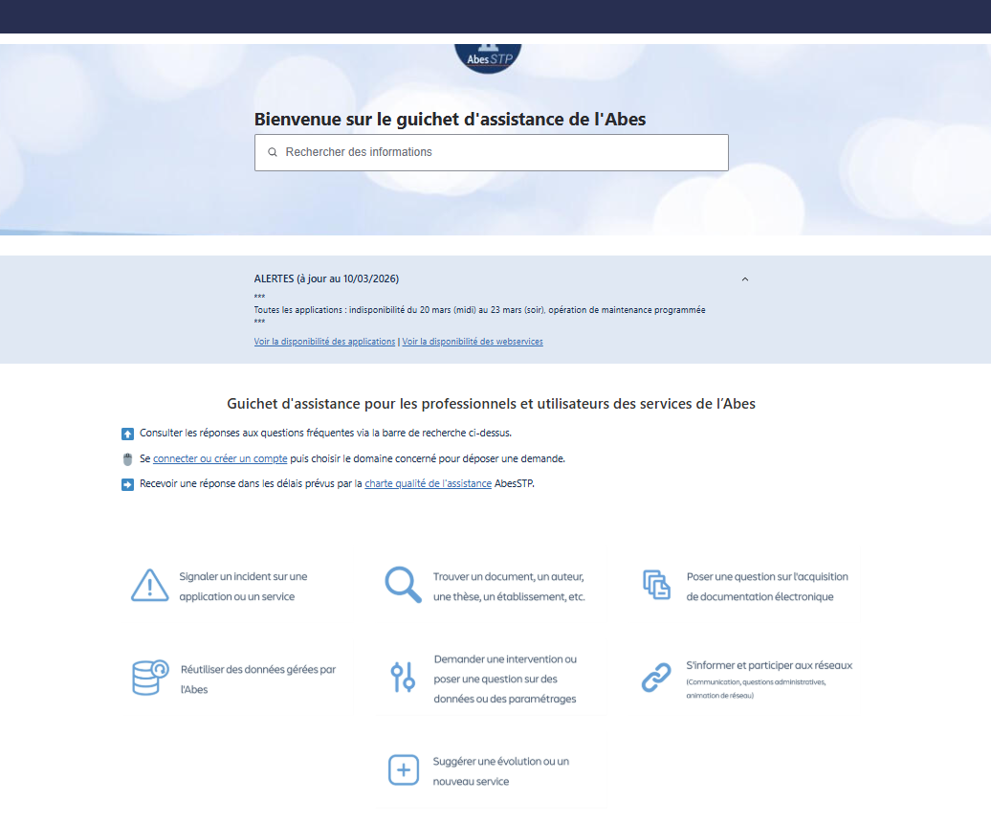
La page d’accueil
Le bloc « Alertes »
La « Météo des applications »
La charte

Slide 11
La page d’accueil
Ce qui change pour l’utilisateur
La FAQ
Le catalogue des services
Notes:
Ce qui change pour l’utilisateur :
La Foire aux Questions et son moteur de recherche
Le catalogue des services : 7 entrées, au lieu des 19 guichets proposés jusqu’à présent

Slide 12
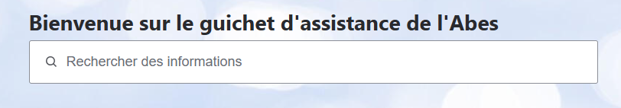
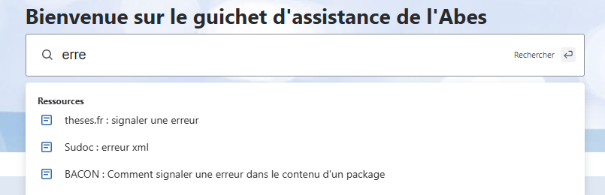
La FAQ
FAQ proposée
comme première étape
avant la création d’un ticket.
Destinée au grand public,
accessible sans authentification.
Proposition de réponses,
dès la saisie des premiers
caractères dans le bloc
de recherche.
Notes:
La FAQ est proposée, dans un premier temps en tous cas, pour le grand public, avant tout :
- car c’est un public qui fera certainement une visite unique sur le guichet, la création d’un compte sera fastidieuse
- car il a besoin de réponses simples et assez standards, contrairement aux utilisateurs professionnels
A noter : le guichet ouvre avec une vingtaine de Q&R sur le projet ORION, le projet qui aboutira à la mise en œuvre, en 2028, d’un nouveau système de production et de gestion de métadonnées national et un nouvel outil de revcherche pour les collections de vos établissements.

Slide 13
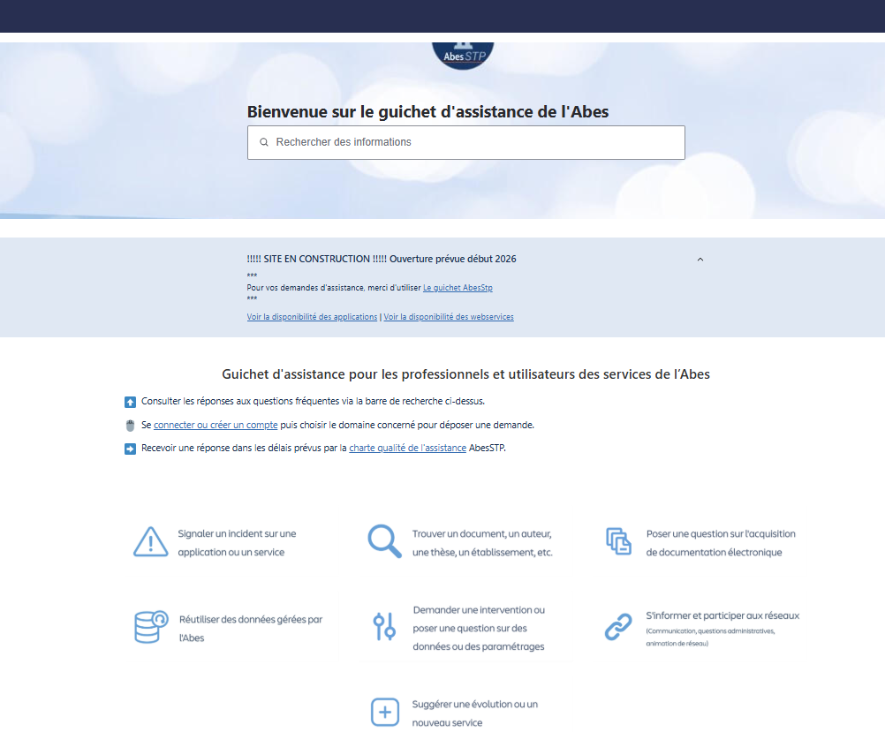
Le catalogue des services
7 catégories au lieu de 19 guichets
Des services, à la place des applications

Slide 14
BUG, INCIDENT, PANNE

Slide 15
AIDE À LA RECHERCHE
SUR NOS CATALOGUES

Slide 16
LICENCES NATIONALES
GROUPEMENT de COMMANDES

Slide 17
SUGGESTIONS D’ÉVOLUTIONS

Slide 18
Au centre, les 3 services les plus fréquemment sollicités

Slide 19
WEBSERVICES, API,
RÉSERVOIRS DE DONNÉES
EXPOSITION DES DONNÉES.

Slide 20
LOGINS, RCR, UTILISATEURS
DOUBLONS, ERREURS DANS LES DONNÉES,
MODIFICATIONS DE MASSE,
SUPPRESSION DE DONNÉES À VOTRE PLACE,
IMPORTS,
EXPORTS (dont TRANSFERTS RÉGULIERS)
ERREURS DANS LA DOC,
ERREURS DANS LES STATISTIQUES.

Slide 21
CONVENTIONS, FACTURES,
DÉPLOIEMENTS,
ABONNEMENTS, LISTES DE DIFFUSION,
ATTRIBUTION DE RCR,
FORMATIONS
(inscriptions, attestations)
ÉVÈNEMENTS.

Slide 22
Comment dois-je m’authentifier ?

Slide 23
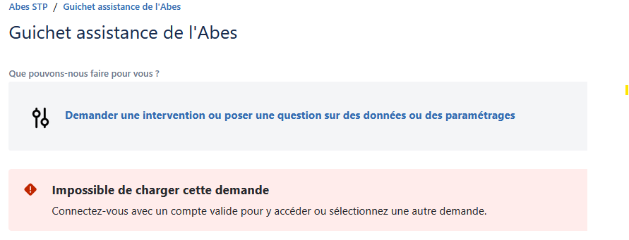

L’authentification
2. J’obtiens un message d’erreur
(car je n’ai pas accès au service) et une invitation à créer un compte
1. Je clique dans une catégorie
pour la première fois
3. J’ouvre un compte en utilisant le bouton « Connexion »
dans le bandeau horizontal

Slide 24
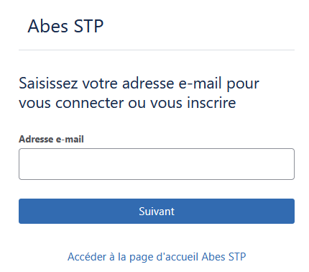
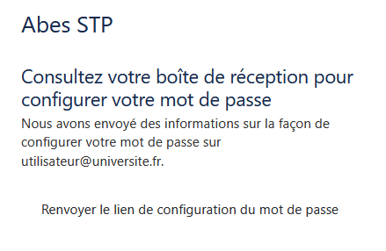

L’authentification
4. Je saisis mon adresse de courriel
5. Je confirme l’inscription à partir du courriel reçu
Il s’agit d’un compte Atlassian
Atlassian est une entreprise australienne de technologie qui propose des logiciels de collaboration pour les équipes de développement de logiciels et de projets. Elle est surtout connue pour ses outils de gestion de projets tels que Jira, Confluence, Bitbucket, Trello, Bamboo, etc.

Slide 25
Quels sont les avantages de l’authentification ?

Slide 26
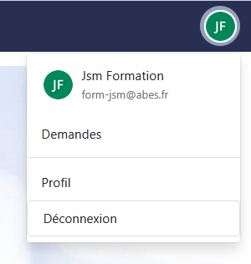
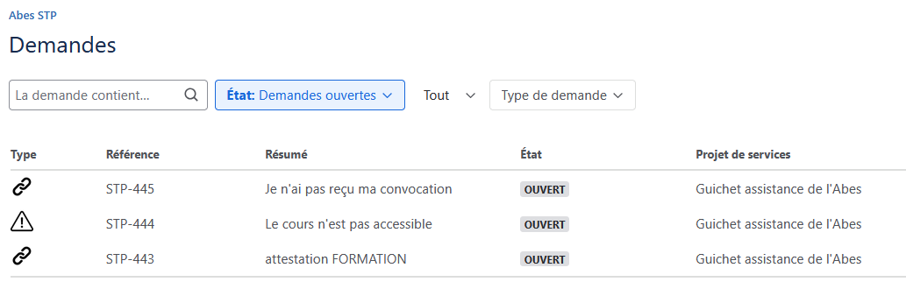
L’authentification
Ce qui change pour l’utilisateur
Historique de ses tickets
Notes:
Fonctionnalité demandée par les représentants des usagers lors des « focus-groups »
Cet historique propose par défaut les tickets en statut « Ouvert ».
Mais un clic sur le bouton « État » permet de sélectionner d’autres statuts.

Slide 27
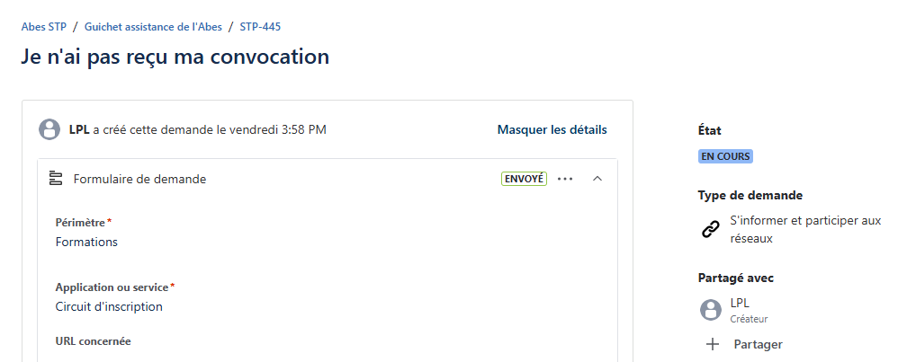
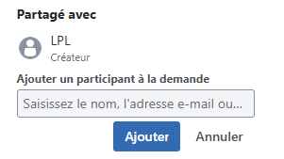
L’authentification
Ce qui change pour l’utilisateur
Partage d’un ticket avec tout autre compte authentifié
Exemple :
un Coordinateur Sudoc partage avec le Coordinateur-adjoint
un Correspondant Star partage avec autant de collègues que nécessaire
Notes:
Fonctionnalité demandée par les représentants des usagers lors des « focus-groups »
On peut être tenté de partager le ticket avec une adresse collective (comme « service-catalogage@bibliotheque.fr » ou « theses@universite.fr »).
C’est possible et dans ce cas, toutes les adresses individuelles associées à cette adresse collective recevront la notification.
MAIS pour se connecter et visualiser le ticket, chacun des agents destinataire devra se connecter avec ce compte collectif et se partager le mot de passe, ce qui n’est pas conforme aux bonnes pratiques.
Il est plutôt recommandé de multiplier les adresses individuelles, plutôt que de saisir une adresse collective.

Slide 28
PARTIE 3 :
USAGE DES FORMULAIRES

Slide 29
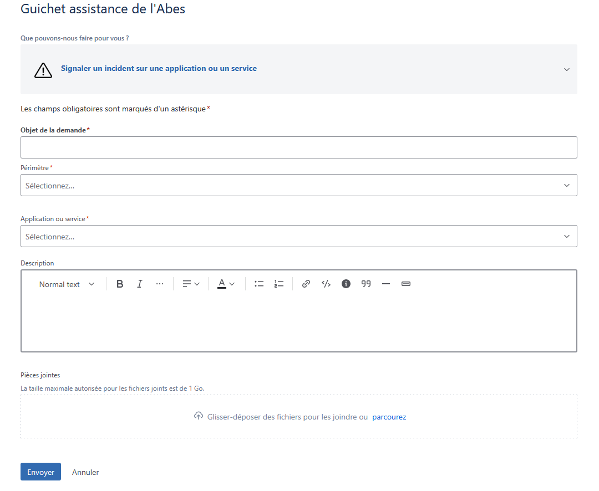
Le formulaire

Slide 30
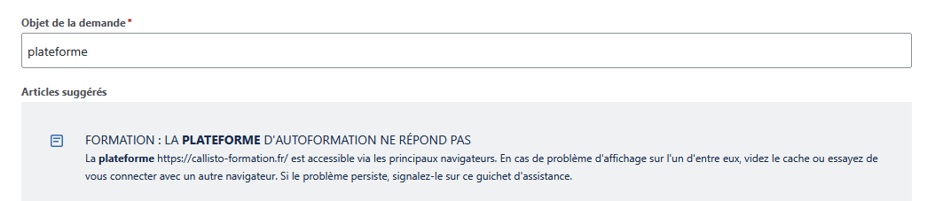
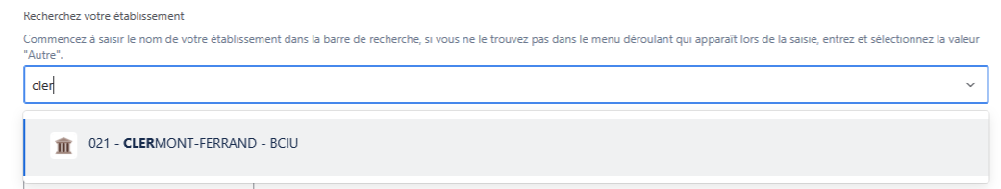
Le formulaire
Ce qui change pour l’utilisateur
Accès à la FAQ
lors de la saisie de
l’objet
Saisie des établissements par auto-complétion

Slide 31
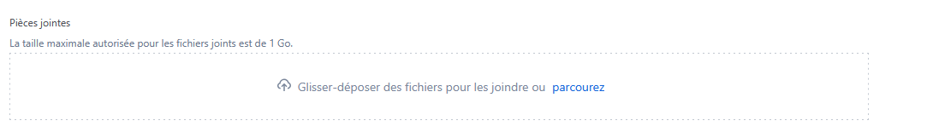
Le formulaire
Ce qui change pour l’utilisateur
Dépôt des fichiers joints par glisser-déposer

Slide 32
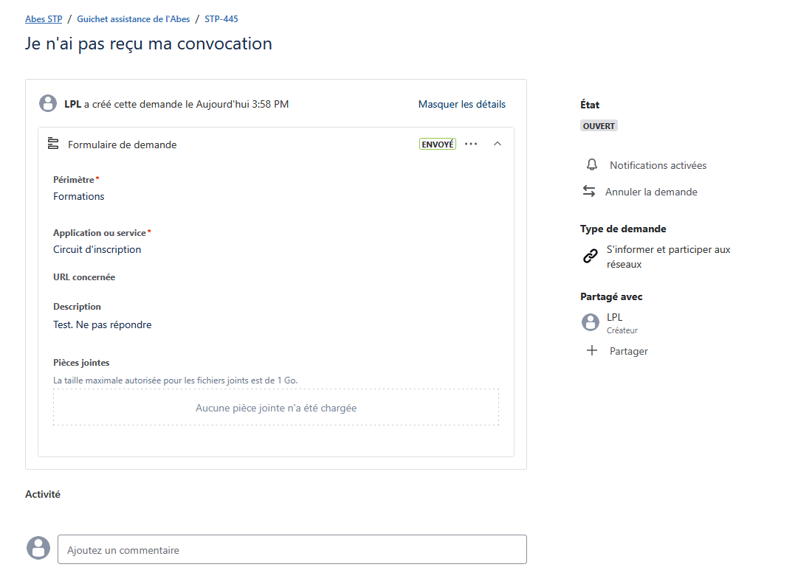
Le formulaire, après envoi
Ce qui change pour l’utilisateur
Continuer à intervenir sur le ticket, même s’il a été soumis
et quel que soit son statut
Notes:
Fonctionnalité demandée par les représentants des usagers lors des « focus-groups »

Slide 33
Le formulaire, après envoi
Ce qui change pour l’utilisateur
Annuler un ticket,
quand l’état est « ouvert »
Notes:
Fonctionnalité demandée par les représentants des usagers lors des « focus-groups »

Slide 34
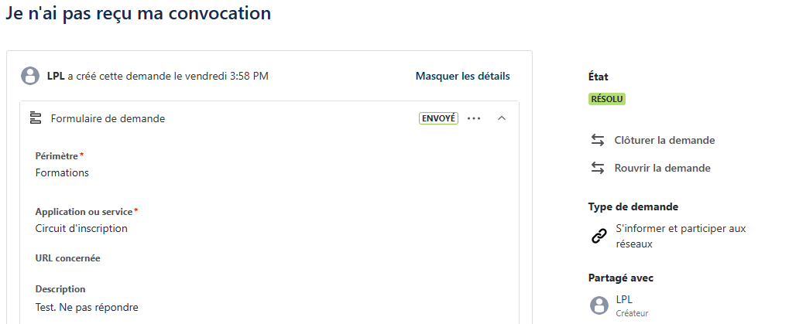
Le formulaire, après envoi
Ce qui change pour l’utilisateur
Rouvrir un ticket « résolu »,
pour poursuivre l’échange
Notes:
Fonctionnalité demandée par les représentants des usagers lors des « focus-groups »

Slide 35
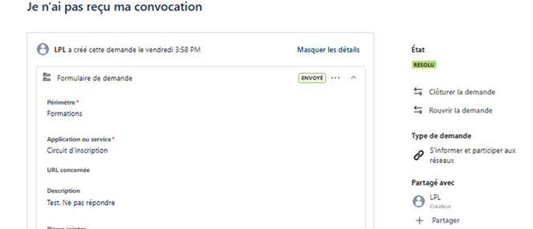
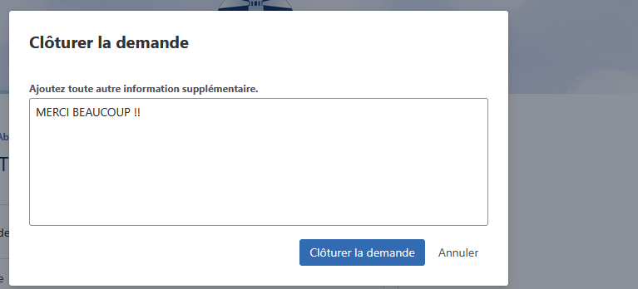
Le formulaire, après envoi
Dire « merci », sans entraîner
la réouverture du ticket
1. Clôturer la demande
2. Saisir le texte dans
le bloc de saisie
3. Enregistrer
Ce qui change pour l’utilisateur
Le « merci » nous parvient, et le ticket bascule en statut « terminé »
Notes:
Fonctionnalité demandée par les représentants des usagers lors des « focus-groups »

Slide 36
Vais-je recevoir une notification?

Slide 37
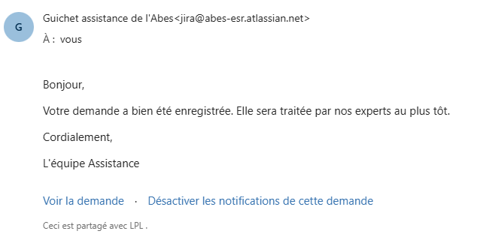
La notification par courriel
Ce qui change pour l’utilisateur
Vérifier que l’URL d’expédition
ne sera pas bloquée
Notes:
Attention : certains types de notifications (accusé de réception, demande en cours par exemple) peuvent arriver dans les spams, alors que d’autres – pour un même ticket – (demande traitée, par exemple) arrivent dans la boîte de réception.

Slide 38
PARTIE 4 :
WORKFLOW COMPLET ET SLA

Slide 39
Le workflow
Utilisateur créé un ticket
OUVERT
Abes prend en charge le ticket
Abes demande des précisions
EN COURS
EN ATTENTE
Abes traite et résout le ticket
Utilisateur répond
Utilisateur ne répond pas
RÉSOLU
En l’absence de retour de l’utilisateur :
- mail de relance envoyé au bout de 15 jours
- ticket basculé automatiquement en statut « Résolu » au bout de 30 jours
Utilisateur rouvre le ticket
Utilisateur clôture le ticket
Utilisateur ne clôture pas le ticket
TERMINÉ
En l’absence de clôture par l’utilisateur :
ticket basculé automatiquement
en statut « Terminé » au bout de 15 jours
= le statut du ticket
= les actions

Slide 40
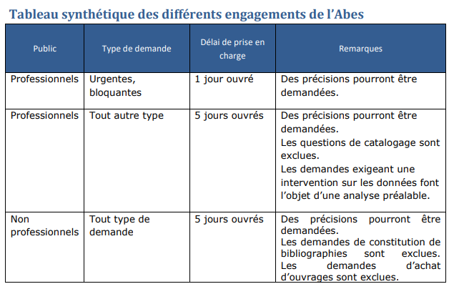
Les SLA : Service-Level Agreement = niveau de service attendu
Notes:
Attention, notez bien l’intitulé de la 3ème colonne : il s’agit du délai de prise en charge, non du délai de résolution.
Exemple : pour un ticket déclaré « bloquant », l’Abes s’engage à le prendre en charge le jour même, mais ne peut s’engager sur sa résolution le jour même.

Slide 41
CE QU’IL FAUT RETENIR !
L’ancien guichet reste accessible (anciens tickets uniquement)
Le service est désormais soumis à authentification
Les entrées par service remplacent les entrées par applications
L’outil est mieux adapté aux usages du web
Le service répond aux besoins exprimés
Besoins exprimés par les représentants des réseaux lors des focus-groupe
Disposer d’un historique de ses propres tickets
Pouvoir partager le ticket avec des collègues
Avoir la main sur le ticket quel que soit son état de traitement
Pouvoir annuler un ticket émis
Pouvoir ouvrir à nouveau un ticket clos
Pouvoir dire « merci » sans entraîner la réouverture du ticket

Slide 42

Place aux questions

